Slide 1
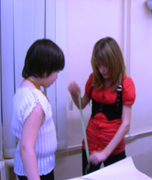

Творческий проект
« Подарок Софье»
Выполнила проект:
ученица 8 класса
Козис Мария
Руководитель: Колодная Лидия Михайловна
учитель технологии
Муниципальное бюджетное общеобразовательное учреждение
Средняя общеобразовательная школа №2
г. Салехард 2013 г.

Slide 2
Оглавление
Титульный лист
Оглавление 2стр.
Цель и задачи проекта 3стр.
Обоснование темы выбранного проекта 4стр.
План организации по изготовлению проектируемого изделия 5стр.
Эскизы альтернативных моделей юбок 6 стр.
Дизайн – анализ 7 стр.
Расчетная часть
8 стр.
Выбор оборудования. Инструменты и приспособления 9 – 12 стр.
Техника безопасности при работе 13-16 стр.
Правила раскроя, снятия мерок 17-19 стр.
Графическая часть- конструирование, моделирование 20 стр.
Технологическая часть 21 стр.
Последовательность изготовления 22-23 стр.
Экономическая часть 24-27 стр.
Экологическая часть 28 стр.
Итоги проделанной работы 29 - 30 стр.
Литература 31 стр.
Рекламный проспект
32 стр.

Slide 3
Цели и задачи проекта
Цели проекта:
совершенствование своих возможностей в области технологии и проектной деятельности;
разработка и выполнение творческого проекта;
оценка проделанной работы.
Задачи проекта:
активизировать познавательную деятельность;
самостоятельно планировать работу;
развивать творческое мышление;
совершенствовать навыки и умения по технологии;

Slide 4
Обоснование темы выбранного проекта
У меня есть младшая сестренка – Софья. Когда я в 6 классе на уроках технологии сшила себе юбку, она пожелала себе такую же. Поэтому я не раздумывая решила сделать ей подарок, тем более ткань у меня осталась. Надеюсь, что она позволит стильно пополнить ее гардероб.

Slide 5
План организации по изготовлению проектируемого изделия (прямая юбка)
Творческий проект
Знания, умения, необходимая информация
Журнал мод. Конструирование. Технология Готовое швейное Эскиз изготовления. изделие
Эскиз модели, Перевод выкройки. Краткие сведения Поузловая
работа с Раскрой изделия. о тканях. обработка
журналом мод. Работа на машинке

Slide 6
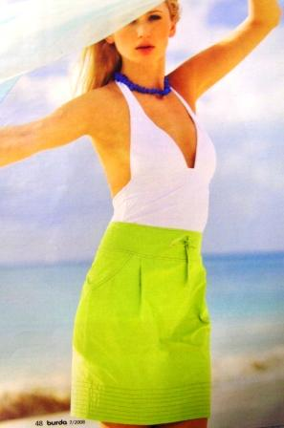
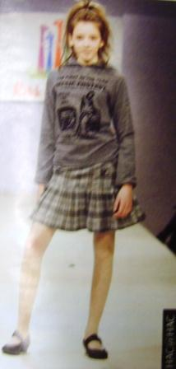
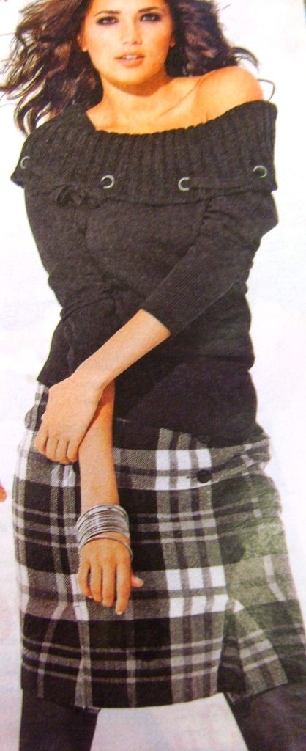
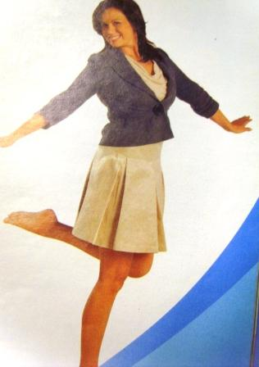
Эскизы альтернативных моделей юбок

Slide 7
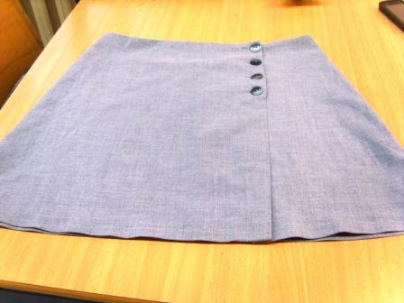
Дизайн - анализ
При выборе изделия для сестренки я учитывала ее возраст, направление моды, свойства ткани и свои возможности. Исследуя всевозможные рисунки и схемы, я остановилась на одном варианте- прямая юбка. Модель первая нам понравилась, но моя ткань для нее не подходит, а две другие не могу сшить из-за того, что у меня очень мало ткани.

Slide 8
Расчетная часть
Для изготовления прямой юбки потребуется:
1. Ткань плательная – 0,5м
2. Ткань флизелин – 10 см
3. Нитки – чёрные 1 катушка
4. Застежка - молния – 1 шт.
5. Иглы и булавки

Slide 9
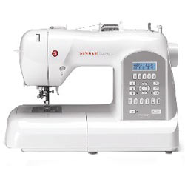
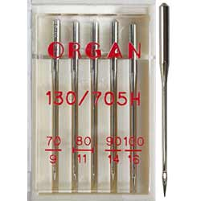
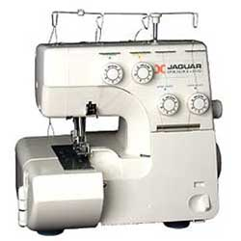
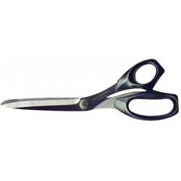
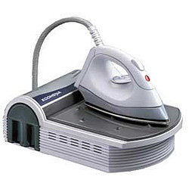
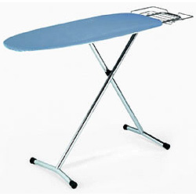
Выбор оборудования
Швейная машина
Оверлок
Гладильная доска
Утюг с пароувлажнителем, проутюжельник
Игла ручная, игла машинная
Сантиметровая лента
Ножницы

Slide 10
Инструменты и приспособления
Ножницы и другие инструменты для резания
Для раскроя ткани лучше использовать острые ножницы с удлиненными концами. Их не рекомендуется ронять и применять для резанья бумаги. Для вырезания выкроек и шаблонов годятся любые старые ножницы, которыми трудно работать с тканью. Если шаблон вырезается не из бумаги и картона, а из более плотного материала, то в этом случае удобно пользоваться острым ножом и металлической линейкой. Для распарывания швов подойдут специальные распарыватели или маленькие ножницы с тонкими концами. Ножницами должны закрываться без резкого звука. А лезвия хорошо резать по всей своей длине.
Иглы
Для выполнения ручных операций необходимо иметь швейные иглы с увеличенным ушком № 7 или № 9 (для работы с сукном). В этом случае удобно пользоваться нитковдевателем.

Slide 11
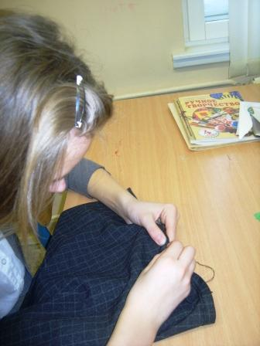
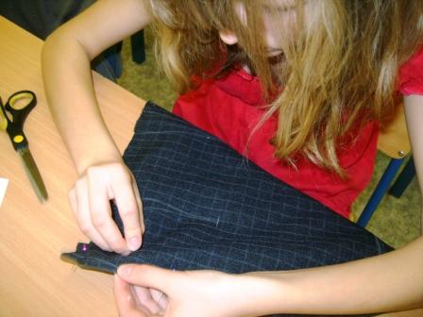
Нитки
Наличие большого количества строчек при соединении различных кусочков ткани требует большого расхода ниток. Нитки годятся любых цветов и оттенков, разные по фактуре: хлопчатобумажные № 40 или армированные. Для декора также могут применяться шерстенные нитки.
Булавки
Работа с лоскутом, деталями орнамента за редким исключением, ведется без сметывания, поэтому очень широко при такой работе применяют тонкие булавки с плоской или круглой головкой.
Наперсток
Наперсток подбираем соответственно толщине среднего пальца правой руки, так чтобы он плотно охватил палец. Наперсток используем как стальной, так и выполненный из пластмассы.

Slide 12
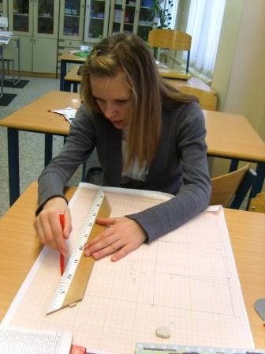
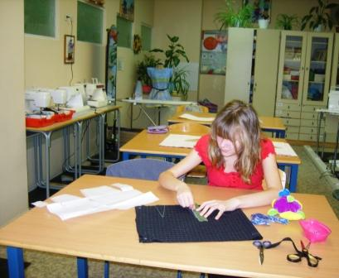
Карандаши
Достаточный набор мягких (2М – 4М) цветных карандашей поможет в работе над созданием набросков геометрических, растительный орнаментов и эскизов. Разметка по ткани делается мягкими цветными карандашами, мелом или кусочком сухого мыла (обмылком). За редким исключением разметка всегда ведется по изнаночной стороне ткани, но даже при этом не рекомендуется использовать шариковую ручку или простой карандаш.
Измерительные и другие инструменты
В работе понадобится сантиметровая лента, линейки короткие (20-40 см.) и длинные (до 100 см.), прямоугольный треугольник.

Slide 13
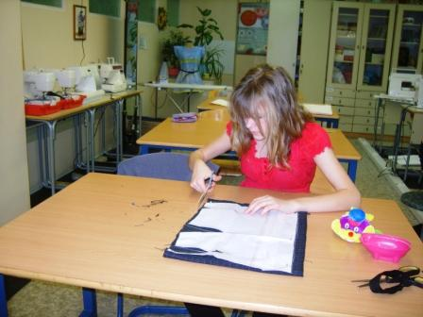
Инструкция по технике безопасности при работе с тканью
При работе с иглами:
1. шейте с напёрстком;
2. храните иголки и булавки в определённом месте (специальной коробочке, подушечке и т.д.), не оставляйте их на рабочем месте (столе), ни в коем случае не берите иголки, булавки в рот;
3. не пользуйтесь для шитья ржавой булавкой;
4. выкройки к ткани прикрепляйте острыми концами булавок в направлении от себя.
При работе с ножницами:
1.храните ножницы в определённом месте (коробочке);
2.кладите их сомкнутыми остриями от себя.

Slide 14
Техника безопасности при выполнении утюжильных работ
1. Перед работой проверить исправность шнура и вилки.
2. Стоять на резиновом коврике.
3. Включать и выключать утюг сухими руками, держась за корпус вилки.
4. Утюг ставить на специальную подставку.
5. Следить за тем, чтобы шнур не касался подошвы утюга.
6. Следить за температурным режимом.
7. Утюжить только если: утюг с паром, пульверизатором, или с проутюжильником.
8. После работы утюг выключить.

Slide 15
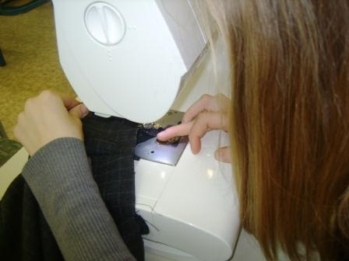
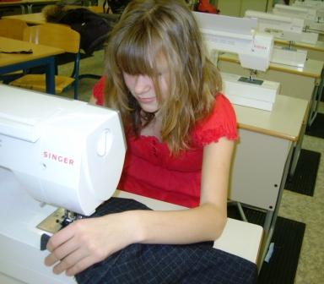
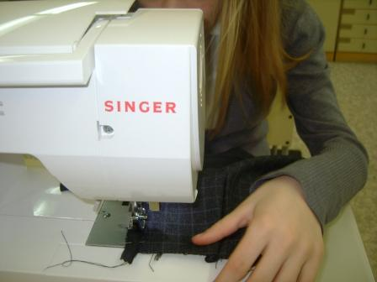
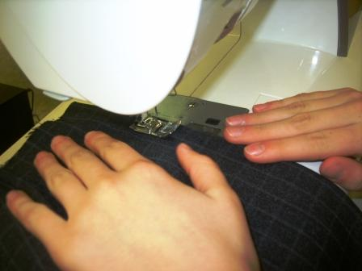
Техника безопасности при выполнении машинных работ
1. Перед работой проверить исправность швейной машины и заправку швейной и нижней нитей.
2. Не наклоняться близко к швейной машине.
3. Перед работой проверить, нет ли в изделии игл и булавок.
4. При работе рядом со швейной машиной не должны находиться иглы, булавки, ножницы и т. д.
5. После работы швейную машину выключить, рабочее место убрать.
6. Заправлять швейную машину нужно при выключенном электропитании.
7. При пошиве изделия следить за положением рук.

Slide 16
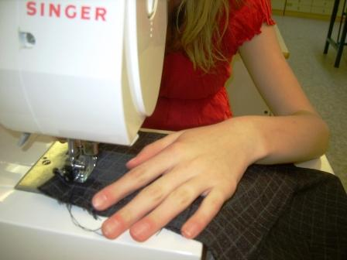
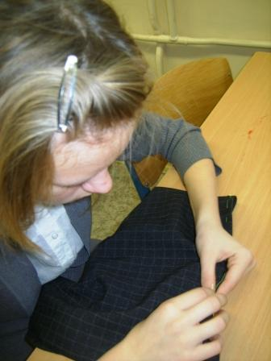

Slide 17
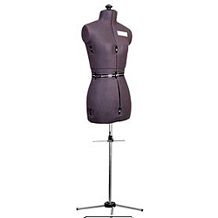
Правила снятия мерок
1. При снятии мерок измеряемый должен стоять прямо.
2. Мерки снимают сантиметровой лентой, при измерении сантиметровую ленту нельзя натягивать или ослаблять.
3. Мерки снимают по правой стороне фигуры.
4. Мерки длины записывают полностью, мерки обхватов сначала записывают полностью, а затем делят пополам, так как расчёт и чертёж выполняют отдельно на заднюю и переднюю половину.

Slide 18
Правила раскроя
1. Перед раскроем проверить качество ткани. (брак, затяжки, дыры, порезы, пятна).
2. Перед раскроем ткань продекотировать (то есть поутюжить через влажный проутюжельник или утюг с паром).
3. Ткань сложить лицевой стороной внутрь, срезы кромок сравнять и сколоть булавками.
4. Разложить детали выкройки, совмещая сгиб на ткани со сгибом на выкройке и учитывая направление долевой нити и рисунка на ткани.
5. При раскрое учитывают экономное расположение деталей выкройки на ткани.
6. Располагают крупные детали, а затем мелкие.
7. Детали обводят мелом.
8. Прокладывают припуски на обработку срезов.
9. Выкраивают детали точно по линии припусков на швы.

Slide 19
Правила подготовки изделий к примерке.
1. Линии срезов, линии вытачек, линии места застёжек и т. д. перевести с одной половины полотнища на другую с помощью копировальных стежков, булавок или методом перехлопа.
2. Сметать линии вытачек.
3. Сметать боковые срезы изделия, оставляя место для застёжки.
4. Заметать нижний срез изделия.

Slide 20
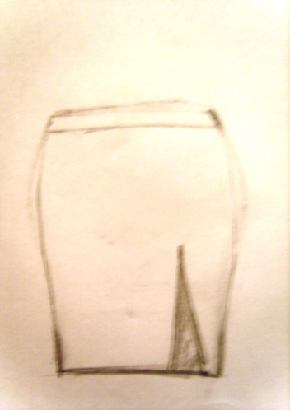
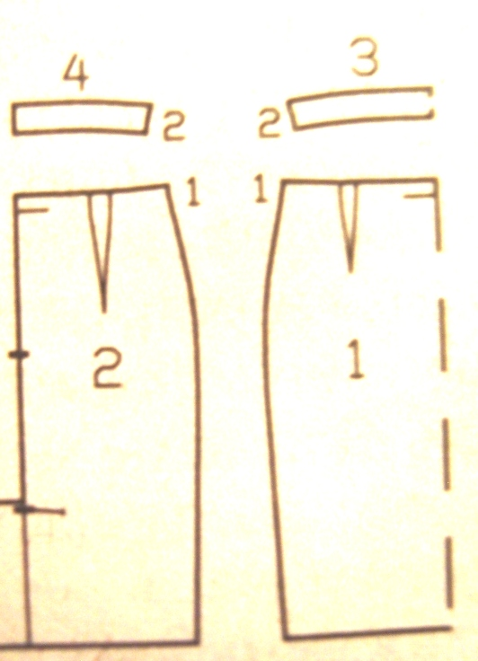
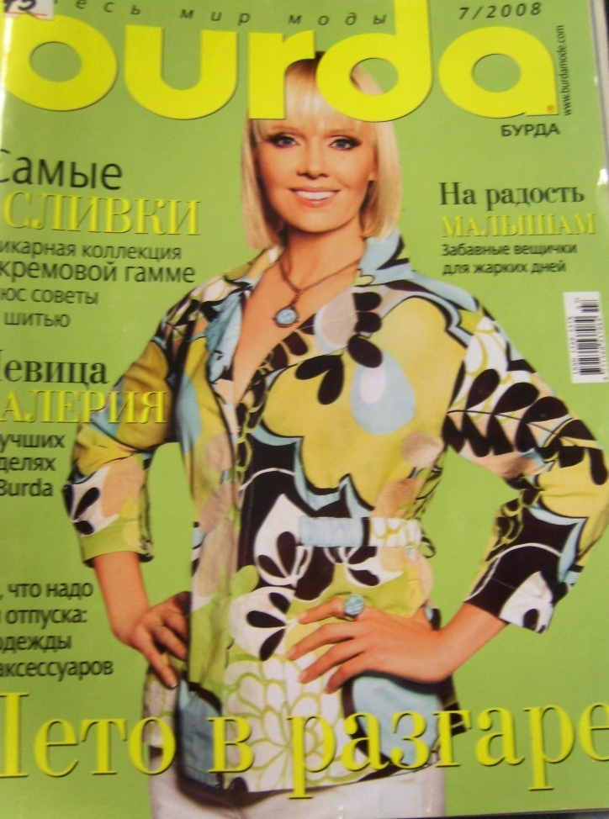
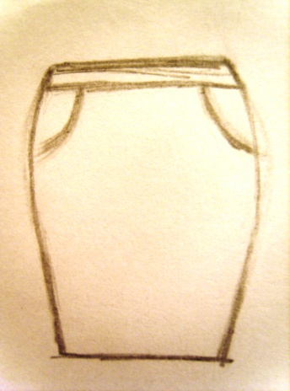
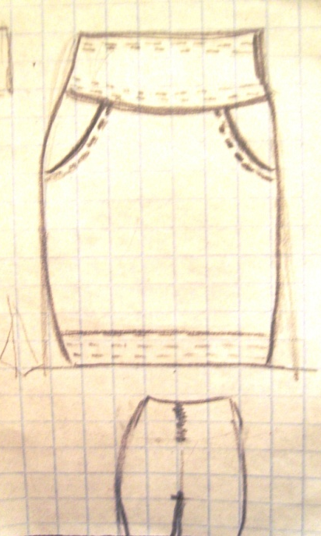
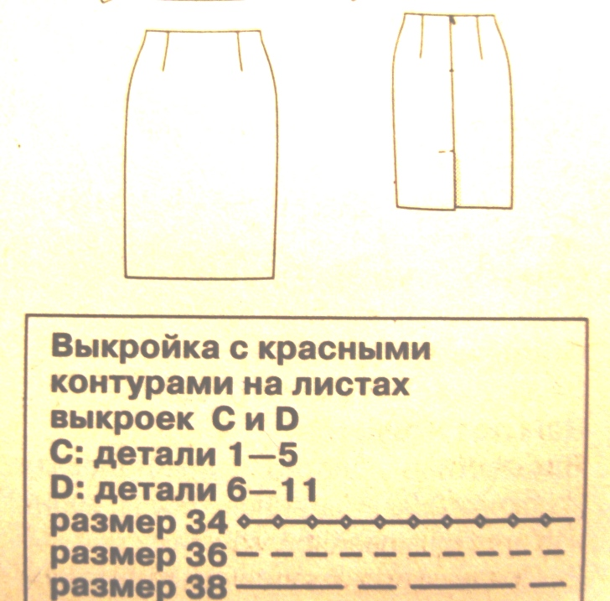
Графическая часть – конструирование, моделирование

Slide 21
Технологическая часть
Ткань
Журнал
«Бурда»
Манекен
Утюг,
Утюжильная
Доска
проутюжильник
Прямая
юбка
Сантиметровая
лента, мел,
калька, булавки
Швейная
машина,
машина
«Оверлок»
Выкройка
Нитки, иглы
булавки

Slide 22
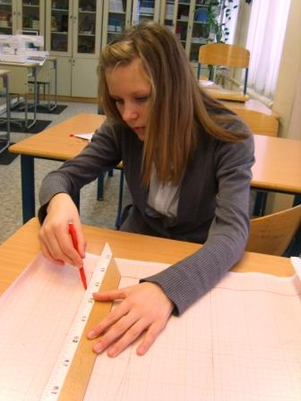
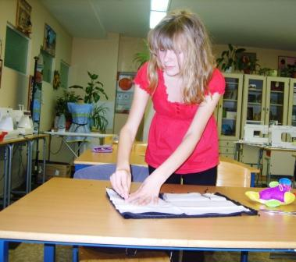
Последовательность изготовление прямой юбки
Получение выкройки швейного изделия из журнала мод, раскрой изделия:
Перенести выкройки на кальку, вырезать
Сложить ткань лицевой стороной внутрь и сколоть булавками по кромке.
Разложить и приколоть булавками к ткани выкройки деталей брюк и пальто
Обвести контуры лекал деталей и наметить припуски на швы
Раскроить изделие

Slide 23
Подготовка кроя к работе
Проложить линии середины заднего и переднего полотнища юбки.
Сметать вытачки на обоих полотнищах.
Сметать средний шов заднего полотнища по намеченной линии, оставляя при этом 10 см для застежки.
Провести примерку, Уточнить длину юбки.
Обработка изделия после примерки
Стачать вытачки.
Выполнить стачной шов вразутюжку на деталях заднего полотнища.
Припуски шва и низа изделия обработать на Оверлоке.
Разутюжить шов заднего полотнища.
Обработать застежку в шве
тесьмой - молнией
Обработать верхний срез
юбки обтачкой.
Обработать нижний срез юбки швом вподгибку с открытым срезом, прикрепив срез потайными стежками.
Выполнить влажно – тепловую обработку изделия.

Slide 24
Экономический расчет себестоимости
Объектом любой деятельности является производимый товар, продукт, услуга. В условиях рыночного хозяйства все эти три разновидности принято именовать единым термином - «товар». Что же такое товар и каковы его свойства?
  Прежде всего товар – это продукт труда. Под продуктом в данном случае мы понимаем процесс расходования человеком его физических или умственных усилий, направленных на целесообразное изменение природы и доведение его до состояния, готового к потреблению.
  Не всякий продукт труда выступает в качестве товара – лишь тот, что предназначен для обмена, продажи, для его передачи кому либо с условием компенсации усилий, затраченных на производство такого продукта труда.
  Товар должен удовлетворять какую-либо потребность покупателя. Другими словами, товар - это такой продукт труда, в обладании которым заинтересован потребитель.
  Товар, таким образом, обладает потребительской стоимостью (полезностью).
  Потребительская стоимость – это способность товара удовлетворять какую-либо потребность индивида в чем-либо (в еде, духовном росте, расширении кругозора).

Slide 25
Главной отличительной чертой товара выступает его цена – то количество денежных единиц, которое покупатель соглашается передать продавцу в обмен на право пользования и обладания этим товаром. В основе цены лежит себестоимость продукции.
Себестоимость – денежное выражение всех затрат , связанных с производством и реализацией продукции.
Цель, которую я поставила, является определение себестоимости единицы выпускаемой продукции, т.е. определение калькуляции. Оно имеет свою потребительскую полезность, поскольку выполняет роль – предмета домашнего обихода.
В себестоимость единицы данного товара (костюм) будут включаться следующие затраты:

Slide 26
Расчёт на затраты тканей и материалов
Наименование | Шт. | Цена за шт. | Цена
Нитки швейные черные | 1шт. | 15руб | 15руб
Ткань костюмно - плательная | 0,5 м | 600руб | 300руб
Флизелин | 10 см | 50руб | 5руб
Молния | 1шт. | 25руб | 25руб
Итого: |  |  | 345 рублей

Slide 27
Затраты на электроэнергию
Работа по изготовлению юбки составила 1о дней
За 1 час работы используется 2 кВатт.
В день работа проходила 30 минут, за день используется – 30 мин. =1 кВатт.
За 10 дней было использовано –
10 дн. x 1кВатт=10кВатт.
10кВатт x 1,83руб.=18,30руб.

Slide 28
Экологическая часть.
Все использованные материалы изготовлены из экологически чистого сырья, не содержит вредных веществ.

Slide 29
Итоги работы.
Я проверила качество своей работы, Считаю что получилось хорошо, чисто, аккуратно, хотя затруднения были во время втачивания потайной молнии и обработки верхнего среза обтачкой. В целом получилось прекрасное изделие, которое послужит дорогим подарком близкому человеку. За работу я получила оценку «отлично».
Изделие выполнялось с соблюдением необходимых требований и правил безопасной работы, в четкой последовательности технологических операций, при правильном применении инструментов, материалов, оборудования.

Slide 30
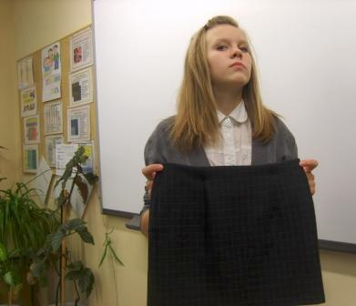
Готовое изделие

Slide 31
Литература
1. Учебник для учащихся 6 класса/ ред. В. Д. Симоненко/ издательство «Вентана-Граф», Москва, 2006г.
2. Учебник для учащихся 7 класса/ ред. В. Д. Симоненко/ издательство «Вентана-Граф», Москва, 2006г.
3. Журналы «Бурда»
4. «Шейте сами»/ ред. Е. Н. Юдина/ издательство «Культ-Информ-Пресс», 1992г.
5. «Шейте сами»/ издатель «Лорис» / издательство «Просвещение», Москва, 1992г.
6. «Учись шить»/ Р.И. Егорова, В.П. Монастырная /издательство «Просвещение», Москва, 1988г.

Slide 32
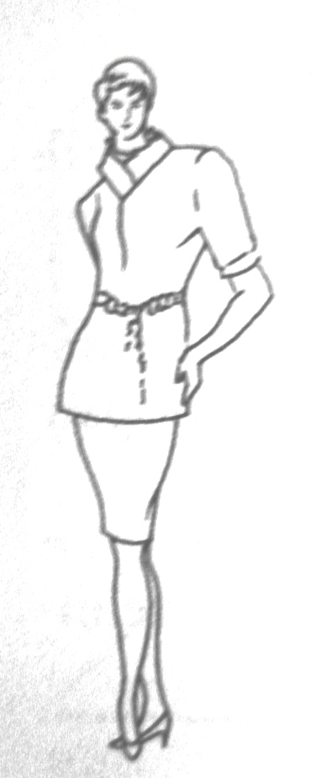
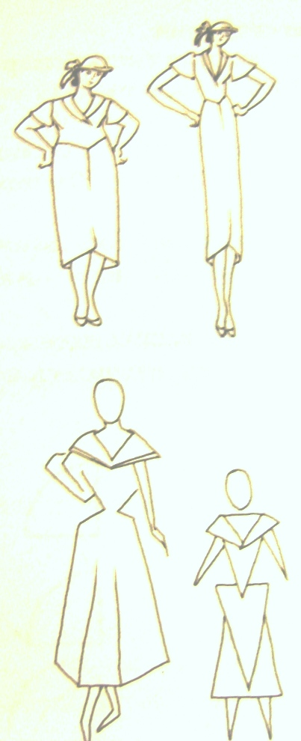
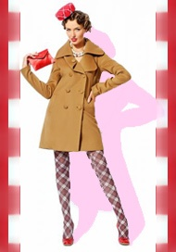
Рекламный проспект
Модели от Марии…

